Slide 1
LİDERLİK
Didem ARKÖSE

Slide 2
İçerik;
Liderlik Nedir ?
Neden Liderlik ?
Liderlik Beceri ve Yetkinlikleri
Lider ve Yönetici Arasındaki Farklar
Liderlik Stilleri – Siz Nasıl Bir Lidersiniz ?
Mutsuzken Liderlik Etmek

Slide 3
LİDERLİK NEDİR?

Slide 4
Elindeki gücü kullanabilme kapasitesine bağlı olarak çevresini etkileme becerisidir.

Slide 5
NEDEN LİDERLİK?

Slide 6
Neden Liderlik ?
Çalışanların motivasyonunu ve performansı artırır,
İş birliğini ve takım çalışmasını güçlendirir,
Sorun çözmeyi hızlandırır,
Doğru kararlar alınmasını sağlar,
Yaratıcılık ve İnovasyon artırır,
Gelişim artar, ilerleme sağlanır.
Sürdürülebilir Başarı sağlar.

Slide 7
LİDERLİK YETKİNLİK VE BECERİLERİ

Slide 8
GRUP ÇALIŞMASI

Slide 9
Harward Business Review (HBR) – Sunnie Giles
«Dünya Liderlerine Göre En Önemli 5 Liderlik Yetkinliği»
30 küresel kuruluş 15 ülke 195 lider
74 madde – En önemli 15 madde

Slide 10
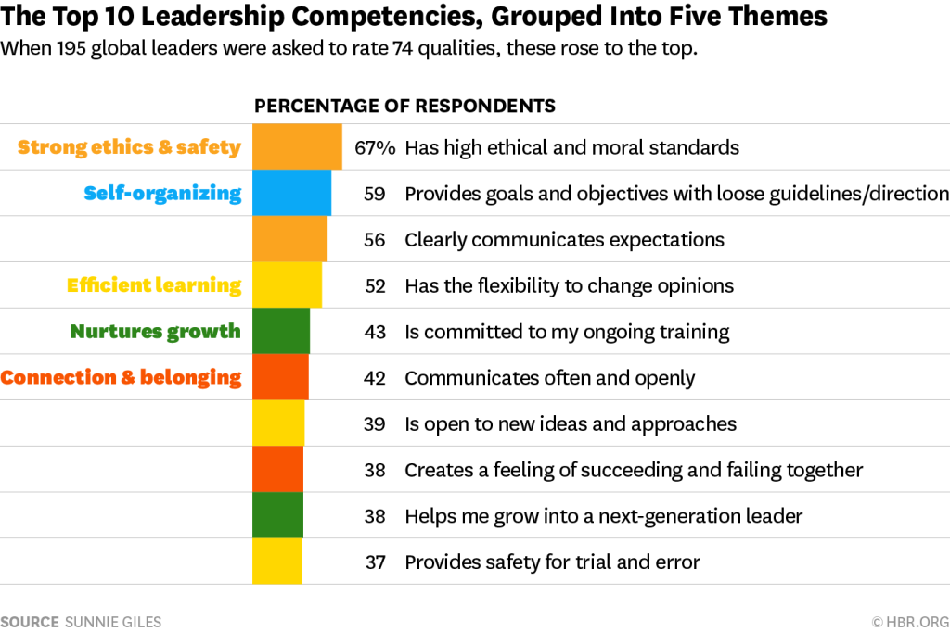

Slide 11
Liderlik Yetkinlikleri
Yüksek Standartlar ve Güvenli Bir Ortam Sağlamak
Çalışanları Kendilerini Organize Etmeleri İçin Güçlendirmek
Aidiyet Duygusu Geliştirme
Yeni Fikirlere Açıklık ve Örgütsel Öğrenme
Büyümeyi Beslemek

Slide 12
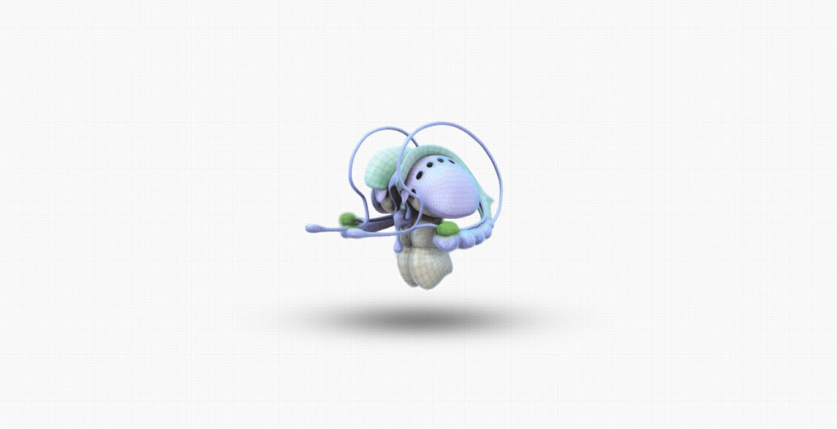
Yüksek Standartlar ve Güvenli Bir Ortam Sağlamak

Slide 13
Araştırmalar güçlendirilmiş ekiplerin ;
Daha üretken ve inisiyatif alabilir olduklarını,
Daha iyi hizmet sunduklarını,
Daha yüksek düzeyde iş tatmini sağladıklarını,
Ekiplerine ve organizasyonlarına bağlı olduklarını göstermiştir.
Çalışanları Kendilerini Organize Etmeleri İçin Güçlendirmek

Slide 14
Aidiyet Duygusu Geliştirme
Evrimsel Açıdan
Nörobilimsel Açıdan
Nörobilimsel Açıdan

Slide 15
Aidiyet Duygusu Geliştirme
Evrimsel Açıdan
Nörobilimsel Açıdan
Nörobilimsel Açıdan

Slide 16
Duygular Bulaşıcıdır !

Slide 17
İnsanlara gülümseyin,
Onlara isimleriyle hitap edin,
İlgi alanlarını ve aile üyelerinin isimlerini hatırlayın,
Konuşurken odak noktanızın onlar olduğunu hissettirin,
Ekibinizi tanımlayan bir şarkı, slogan, sembol veya ritüel kullanmak da duygusal bağlantıyı güçlendirecektir.
Aidiyet Duygusu Geliştirme
Notes:
Aidiyeti teşvik etmenin bazı basit yolları;

Slide 18
Stres beyin işlevi üzerindeki olumsuz etkilere sahiptir ve öğrenmeyi engeller.
Tünel görüş, sporcuların odaklanmasına yardımcı olurken, geri kalanımızı yeni fikirlere ve yaklaşımlara kapatır.
Yeni Fikirlere Açıklık ve Örgütsel Öğrenme

Slide 19
Yeni Fikirlere Açıklık ve Örgütsel Öğrenme
Önce lider öğrenmeye açık olmalı,
Sorun çözme tartışmalarına belirli bir gündem veya sonuç olmadan yaşlaşmaya çalışın,
Herkes konuşana kadar yargılamayın,
İnsanlara tüm fikirlerin dikkate alınacağını bildirin.

Slide 20
Büyümeyi Beslemek
Korkuyla idare etmek, yüksek beyin fonksiyonlarını bozan stres yaratırken, takdirle idare edilmek işin kalitesini artırır.
Ekibinize ilham vermek istiyorsanız;
Onları savunun,
Eğitimlerini ve terfilerini destekleyin,
Önemli projelerine sponsor olmak için mücadele edin.

Slide 21
Liderlik Becerileri

Slide 22
Kendini Geliştirme Becerisi
Dayanıklılık
Stres Yönetimi

Slide 23
Kendini Geliştirme Becerisi
Dayanıklılık
Stres Yönetimi
İletişim

Slide 24
Kendini Geliştirme Becerisi
Dayanıklılık
Stres Yönetimi
İletişim
Takım Üyelerini Motive Etmek ve Geliştirmek

Slide 25
Dayanıklılık
Stres Yönetimi
İletişim
Takım Üyelerini Motive Etmek ve Geliştirmek
Geri Bildirim Almak ve Vermek

Slide 26
Stres Yönetimi
İletişim
Takım Üyelerini Motive Etmek ve Geliştirmek
Geri Bildirim Almak ve Vermek
Görev Dağılımı ve Grubu Yönetme

Slide 27
İletişim
Takım Üyelerini Motive Etmek ve Geliştirmek
Geri Bildirim Almak ve Vermek
Görev Dağılımı ve Grubu Yönetme
Yetki Devri

Slide 28
Takım Üyelerini Motive Etmek ve Geliştirmek
Geri Bildirim Almak ve Vermek
Görev Dağılımı ve Grubu Yönetme
Yetki Devri

Slide 29
Geri Bildirim Almak ve Vermek
Görev Dağılımı ve Grubu Yönetme
Yetki Devri

Slide 30
Kendini Geliştirme Becerisi
Kendinin en iyi versiyonu ol !

Slide 31
Dayanıklılık
“Dayanıklılık” bir katı cismin üzerine uygulanan kuvvete esnekliği bozulmadan ya da parçalanmadan ne kadar dayanabileceği anlamına gelir.

Slide 32
Dayanıklılık
Yetkinlik olarak “Dayanıklılık (Resilience)” kavramı ise insanın esnekliği ve dayanıklılığı ile ilgilidir. İngilizcesi “Resilience” olan kavram, dilimize duygusal dayanıklılık, psikolojik dayanıklılık, sağlamlık ya da yılmazlık şeklinde çevrilmektedir.

Slide 33
Dayanıklı Bir Lider Olmanın 7 Ortak Özelliği
Güçlü iletişim kurarlar,
Pozitif İlişkiler Kurar,
Diğer Liderleri Geliştirir,
Eğitilebilir,
Cesurdur ve Risk Alırlar,
Değişimin Şampiyonlarıdır,
Kararlıdır.

Slide 35
Liderlik en iyi zamanlarda bile streslidir.
Stres Yönetimi

Slide 36
6
5
Hayır
Demeyi
Öğrenin !
4
3
2
1

Slide 37
6
5
Odağı
Daraltın !
4
3
2
1

Slide 38
6
5
Yardım İstemekten
Çekinmeyin !
4
3
2
1

Slide 39
6
5
Örnek
Olun !
4
3
2
1

Slide 40
6
Kişisel Bakıma Önem
Verin !
5
4
3
2
1

Slide 41
6
Sağlıklı
Sınırlar
Belirleyin !
5
4
3
2
1

Slide 42
En iyi liderler, zamanın yüzde 100'ünde kendinizi maksimum kapasiteye zorlamanın uzun vadeli performansınızda kazanç sağlamadığını bilir.

Slide 43
“İletişim kelimesi, ortak anlamına gelen Latince communis kelimesinden gelir. İletişim kurarken bir kişi ile “ortaklık” kurmaya çalışıyoruz. Yani, ekibimiz ile bilgi, fikir veya tutum paylaşmaya çalışıyoruz.”
İletişim

Slide 44
Liderlik Büyük bir “C” ile Başlar

Slide 45
Neden
Nasıl
Kim
?
Ne
Nerede
Ne Zaman

Slide 46
Paralingual
Geri Bildirim
Sözsüz
Etkili Dinleme
İletişim

Slide 47
Paralingual
Geri Bildirim
Sözsüz
Etkili Dinleme
İletişim

Slide 48
Paralingual
Geri Bildirim
Sözsüz
Etkili Dinleme
İletişim

Slide 49
Paralingual
Geri Bildirim
Sözsüz
Etkili Dinleme
İletişim

Slide 50
%7 sözlü,
%38 ses tonu
%55 beden dili

Slide 51
2019 yıl sonu – Dünya Ekonomik Forumu
%50
Global araştırma
Takım Üyelerini Motive Etme - Geliştirme

Slide 52
Organizasyon içerisindeki her seviyeden liderin, çalışanlara yeniden beceri kazandırmaya (reskilling) ve becerilerini geliştirmeye (upskilling) odaklanması gerekiyor.
Takım Üyelerini Motive Etme - Geliştirme

Slide 53
Geleneksel tutum ve yaklaşımları takip etmekte ısrarcı olarak ve iyi niyet gösterdiğini de düşünerek gelişim sorumluluğunu direkt çalışanlarına verebiliyorlar:
“Ne zaman istersen bana gelebilirsin, sana yardımcı olmaya hazırım”.
Motive etme adı altında belirgin bir temele dayanmayan inanç cümlelerini sıklıkla kullanabiliyorlar:
“Sana güveniyorum, elinden gelenin en iyisini yapacağına eminim.”

Slide 54
Sessiz İstifa

Slide 55
İş Yapış Şekillerine Hakim Olun
Reçete Oluşturun
«Neden» Bulundurun
Mikro Yönetici Değil, Lider Olun
Çeşitlilik Kapasitenizi Artırın
Çalışanınıza Yatırım Yapın

Slide 56
7. Sorunların «Kaynaklarına» Odaklanın
Korkularınız Üzerinde Çalışın
Kariyer Yolu ile Stratejileri İlişkilendirin
Uzmanlaşmayı ve Çok Yönlülüğü Kurum Kültürünüzün Bir Parçası Haline Getirin.

Slide 57
Geri Bildirim Almak - Vermek
%69
Futbol, Hava koşulları, Bayram tatilleri..
Doz ayarı
İnsan sosyal bir varlık ve bağlantı kurmak istiyor.
Özel bir kişi daha..
Sosyal Zeka – Karizmatik Kişilik
%40
Notes:
yüzde 40’ı negatif bir geri dönüş almamak için, geri bildirim vermeye sıcak yaklaşmıyor.

Slide 58
Geri Bildirim Almak - Vermek
Geri bildirimde bulunurken,
Dikkati kişilik özelliklerine değil, işe veya üzerinde konuşulan projeye çekmek önemli.
Belli bir davranışı örnek gösterebilirsiniz, ancak asla kişiliğe yönelik bir eleştiride bulunmayın ve yargılamayın.
İş üzerinden, yaşanılmış örnekler vererek, durumu açık bir şekilde tanımlayın.
Konuyu kişiselleştirmeyin, kontrol altında ve hedef odaklı tutun.

Slide 59
Geri Bildirim Almak - Vermek
Karşınızdaki, rahatsızlık yaşadığı bir durum hakkında konuşuyorsa;
Açık uçlu sorular sorun. “Anlıyorum, yerinde olsam, ama” gibi, anlaşılmadığını hissettiren kelimeler veya açıklamalar yerine; ayna tutun.
Yeniden tanımlayarak, soru sorarak hem siz doğru bilgi edinin hem de karşınızdakinin düşüncelerini toparlamasına destek verin.

Slide 60
Geri Bildirim Almak - Vermek
Geri bildirim konuşmalarını performans değerlendirme dönemine saklamayın. Ara ara, insanların ortasında değil, geri bildirim amaçlı, birebir görüşmeler düzenleyin.
Geri bildirimin sadece olumsuz konuları kapsadığı düşünülmemeli. Pozitif geri bildirimi de unutmayın. Takdir edilecek bir durum varsa, gözden kaçırmayın ve teşekkür edin.

Slide 61
Yapacak çok işin var, işe gömüldün ve görünüşe göre tüm bunların altından kalkmanın bir yolu yok. Ne yapacaksın?

Slide 62
Yetki Devri ve Görev Dağılımı
Zaman Yönetimi üzerine
2007 yılı araştırması - 332 şirket
"Çoğu insan size yetki veremeyecek kadar meşgul olduklarını, bunu kendileri yapmanın daha verimli olduğunu söyleyecektir."

Slide 63
Yetki Devri ve Görev Dağılımı
Uyarı işaretlerine dikkat edin,
Neden yetki vermediğinizi anlayın,
Nasıl yaptığınızı ölçün,
Doğru insanları seçin,
Halihazırda yaptıklarınıza yetki devrini entegre edin,
Diğerlerinden sizi sorumlu tutmalarını isteyin,
Deneyimlerden öğrenin,
Gerçekten bırakın.

Slide 64
“Kendim yaparsam daha hızlı hallederim.”
“Ya devre dışı kalırsam?”
“Ama işi düzgün yapmıyorlar!”
Yetki Devredenlerin Aşması Gereken Aşamalar;

Slide 65
"Bir lider olarak en önemli göreviniz, insanlara nasıl düşüneceklerini ve doğru soruları soracaklarını öğretmektir, böylece bir gün izin alırsanız dünya cehenneme dönmeyecektir."

Slide 66
LİDER VE YÖNETİCİ ARASINDAKİ FARKLAR

Slide 67
Lider
Yönetici

Slide 68
Yönetici – Lider Farkı
Yönetici bugün için çalışır, lider geleceğe bakar,
Yönetici onay verir, lider şekillendirir,
Yönetici operasyonlarla ilgilenir, lider topluma rehberlik eder,
Yönetici yapı, lider insan üzerinde çalışır,

Slide 69
Yönetici ve Lider Farkı
Lider, kurumsal vizyonunu çalışanın vizyonunu şekillendirerek geliştirir. Ve teşvik edici özelliğini her zaman kullanır,
Yönetici sistemin düzgün çalışması için faaliyet planlarken, lider tüm grup için yönerge belirler.
Yönetici kısa, lider uzun vizyona sahiptir.
Yönetici ve lider yenilikçi olması gerekirken, aynı zamanda lider yaratıcı da olmak zorundadır.

Slide 70
Yönetici ve Lider Farkı
Liderler bir vizyon yaratır, yöneticiler hedefler yaratır.
Liderler değişim ajanlarıdır, yöneticiler statükoyu korur.
Liderler benzersizdir, yöneticiler kopyacıdır.
Liderler risk alır, yöneticiler riski kontrol eder.

Slide 71
Yönetici ve Lider Farkı
Liderler uzun vadeli düşünür, yöneticiler ise kısa vadeli düşünür.
Liderler kişisel olarak gelişir, yöneticiler mevcut, kanıtlanmış becerilere güvenir.
Liderler ilişkiler kurar, yöneticiler sistemler ve süreçler kurar.
Liderler koç, yöneticiler doğrudan.
Liderler hayranlar yaratır, yöneticilerin çalışanları vardır.

Slide 72
LİDERLİK STİLLERİ

Slide 73
Etkileşimsel Liderlik | Görev Odaklı / Otokratik Liderlik
Bürokratik Liderlik | Hümanist Liderlik
Demokratik/Katılımcı Liderlik | Hizmetkar Liderlik
Liberal / Delege Liderlik | Dönüşümcü – Transformasyonel

Slide 74
Etkileşimsel Liderlik | Görev Odaklı / Otokratik Liderlik
Bürokratik Liderlik | Hümanist Liderlik
Demokratik/Katılımcı Liderlik | Hizmetkar Liderlik
Liberal / Delege Liderlik | Dönüşümcü – Transformasyonel

Slide 75
Etkileşimsel Liderlik | Görev Odaklı / Otokratik Liderlik
Bürokratik Liderlik | Hümanist Liderlik
Demokratik/Katılımcı Liderlik | Hizmetkar Liderlik
Liberal / Delege Liderlik | Dönüşümcü – Transformasyonel

Slide 76
Etkileşimsel Liderlik | Görev Odaklı / Otokratik Liderlik
Bürokratik Liderlik | Hümanist Liderlik
Demokratik/Katılımcı Liderlik | Hizmetkar Liderlik
Liberal / Delege Liderlik | Dönüşümcü – Transformasyonel

Slide 77
Etkileşimsel Liderlik | Görev Odaklı / Otokratik Liderlik
Bürokratik Liderlik | Hümanist Liderlik
Demokratik/Katılımcı Liderlik | Hizmetkar Liderlik
Liberal / Delege Liderlik | Dönüşümcü – Transformasyonel

Slide 78
Etkileşimsel Liderlik | Görev Odaklı / Otokratik Liderlik
Bürokratik Liderlik | Hümanist Liderlik
Demokratik/Katılımcı Liderlik | Hizmetkar Liderlik
Liberal / Delege Liderlik | Dönüşümcü – Transformasyonel

Slide 79
Etkileşimsel Liderlik | Görev Odaklı / Otokratik Liderlik
Bürokratik Liderlik | Hümanist Liderlik
Demokratik/Katılımcı Liderlik | Hizmetkar Liderlik
Liberal / Delege Liderlik | Dönüşümcü – Transformasyonel

Slide 80
Etkileşimsel Liderlik | Görev Odaklı / Otokratik Liderlik
Bürokratik Liderlik | Hümanist Liderlik
Demokratik/Katılımcı Liderlik | Hizmetkar Liderlik
Liberal / Delege Liderlik | Dönüşümcü – Transformasyonel

Slide 81
MUTSUZKEN LİDERLİK ETME

Slide 82
Mutsuzken Liderlik Etme
Ağır bir kalp
Duygusal Emek
Fiziksel olarak iyi miyim?
Duygusal olarak iyi miyim?
Oyunda olabilir miyim?

Slide 83
Mutsuzken Liderlik Etme
Dinlenmek için kendinize fırsat verin
Tamamen uzaklaşmak için izin kullanın
Gerekirse yardım alın (Teknolojik kaynaklar, terapi, sosyal gruplar)
Zaman zaman ayrışmak gerekiyorsa ayrışın

Slide 84
Mutsuzken Liderlik Etme
Duygularımızın varlığı bizim hatamız değil özelliğimizdir.

Slide 85
Teşekkür ederim
Didem Arköse
dbayram@amasyadsyb.org

